Slide 1
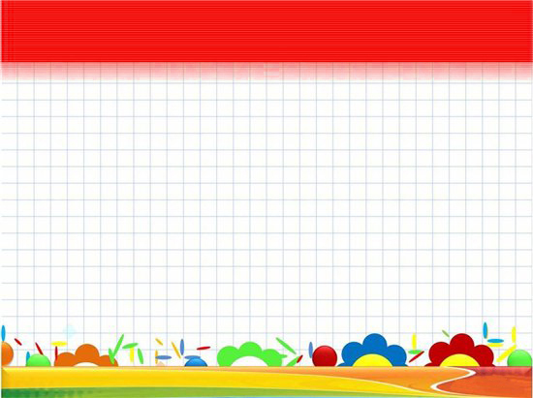
Мастер-класс по изготовлению закладки для книги.
Подготовила Шангараева Чулпан Альнуровна
ПДО, Объединение «Удивительный мир»
ЦДТ Вахитовского района г. Казани рекомендуется заниматься не более 30 минут

Slide 2

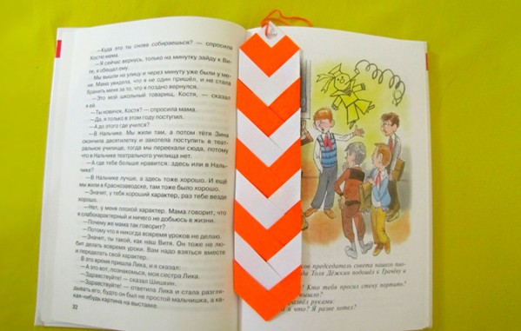
Очень простая закладочка из цветной бумаги, которая называется “галстук”.
Сделать ее совсем несложно, так что справиться с этим сможет абсолютно каждый ребенок. Вот так будет выглядеть результат.

Slide 3

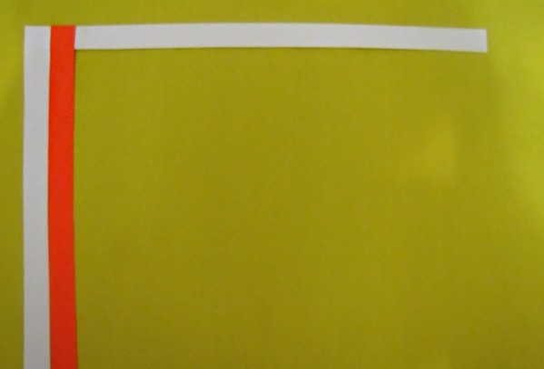
Кружок декоративно-прикладного творчества
Всего нам понадобится четыре длинных полоски цветной бумаги. Важно, чтобы они были одинаковой ширины.
Здесь использованы белый и оранжевый цвета.
Итак, шаг первый. К полоске белой бумаге перпендикулярно приклеиваем белую и оранжевую при помощи двухстороннего скотча, или клея.

Slide 4

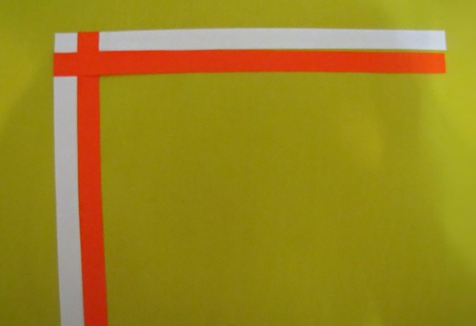
Затем поверх них приклеиваем еще одну оранжевую, как показано на фото.

Slide 5

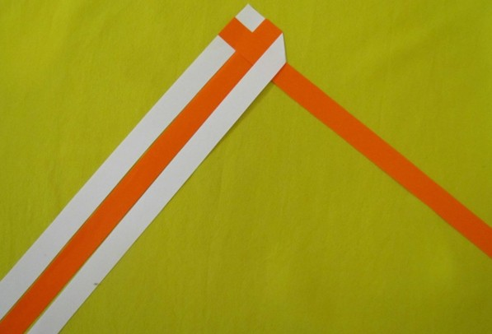
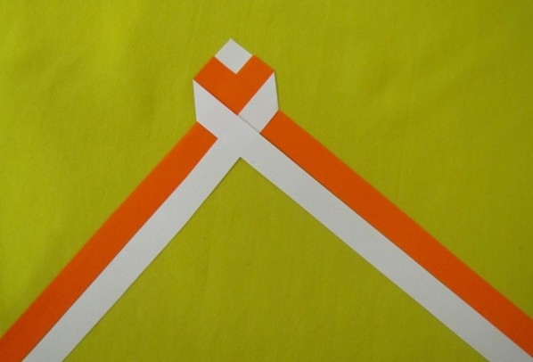
Начинаем плетение. Аккуратно загибаем полоски одну за другой.

Slide 6
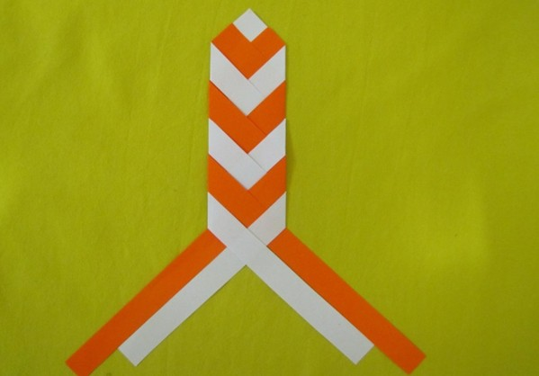
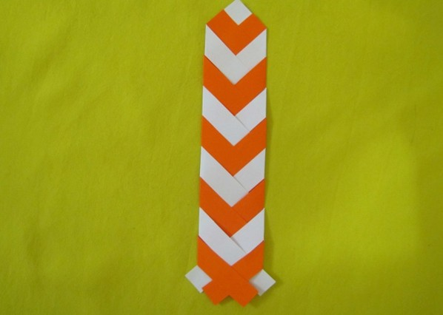
Продолжаем до тех пор, пока не дойдем до конца.

Slide 7
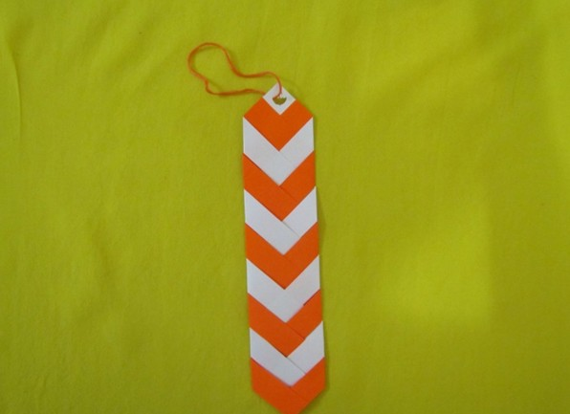
После этого обрезаем лишнее. В верхней части закладки дыроколом проделываем отверстие и вдеваем в него ниточку. “Галстук” для книги готов!

